Slide 1
Poštivanje sebe i drugih u virtualnom svijetu

Slide 2

Što je to internet?
javno dostupna globalna mreža
koja zajedno povezuje računala
i računalne mreže cijelog svijeta
mreža svih mreža
neiscrpan izvor informacija dostupnih na dlanu

Slide 3
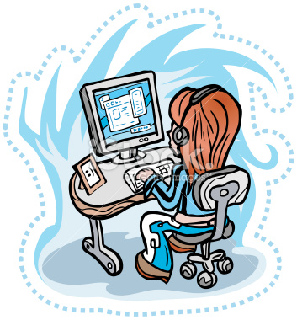
internet je najveća knjižnica
podataka kojom čovječanstvo
raspolaže
koristan pri pripremi školskih
projekata, sjajan je medij koji djeci
omogućuje da upoznaju
druge ljude i kulture

Slide 4
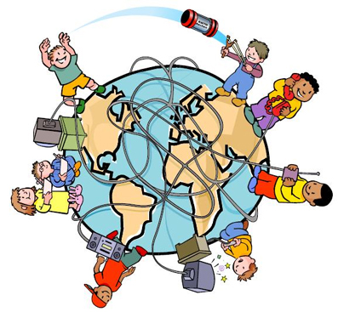
izvanredno sredstvo koje nam omogućuje komunikaciju, edukaciju i zabavu u isto vrijeme
zajednica koja
ima svoje dobre i loše članove,
svoja sigurna i opasna mjesta

Slide 5



Što su društvene mreže?
besplatni online servisi koji omogućuju korisnicima povezivanje i komunikaciju, ali i mogućnost vlastite prezentacije (besplatno
postavljanje fotografija,
video zapisa, igranje različitih igrica i dr.)
najpoznatije društvene mreže današnjice: Facebook, Instagram, Twitter i dr.

Slide 6



OPASNOSTI U VIRTUALNOM SVIJETU
Ovisnost o internetu
provođenjem previše vremena na društvenim mrežama može uzrokovati ovisnost
predugo i prečesto igranje igrica može uzrokovati ovisnost o tim igricama

Slide 7
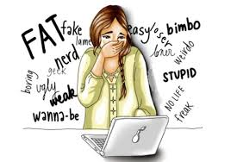
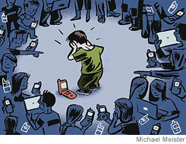
Zlostavljenje na internetu
elektroničko nasilje –CYBERBULLYING, to je nasilje koje se odnosi na situacije kada je osoba izložena napadu od strane druge osobe ili grupe putem interneta (npr. društvene mreže, e-maila, bloga i sl.)

Slide 8
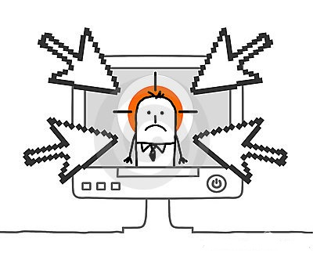
KOMUNIKACIJA NA INTERNETU
stvaramo sliku o sebi u društvu te moramo biti svjesni da sve što jednom javno objavimo zauvijek ostaje u virtualnom svijetu
onako kako želimo da nas ljudi vide u stvarnome svijetu, tako se moramo ponašati i u virtualnom

Slide 9
PRAVILA PONAŠANJA NA INTERNETU
sugovornicima se moramo odnositi s poštovanjem
izbjegavajte korištenje velikih tiskanih slova
nemojte psovati i koristiti druge neprimjerene vulgarne izraze
razmislite prije nego odgovorite na poruke u ljutnji, kasnije bi vam moglo biti žao

Slide 10
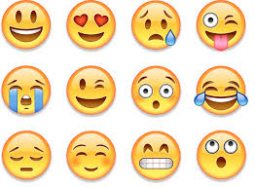
nemojte vrijeđati, ponižavati, prijetiti ili biti nasilni prema drugim osobama u virtualnoj zajednici
kako bi poruka bila pravilno shvaćena,
koristite emotikone koji su važan
dio virtualne komunikacije
ako naiđete na otvorene profile/ račune drugih osoba, odjavite se i ne čitajte njihove privatne poruke
poštujte zakone i pravila internetskih stranica i aplikacija koje koristite

Slide 11
ne objavljujte svoje fotografije ili informacije o sebi koje ne biste voljeli vidjeti na zidu svoje škole
ne objavljujte fotografije ili informacije o drugim osobama na internetu prije nego što dobijete njihovo dopuštenje
U komunikaciji s drugima nemojte se predstavljati pod tuđim imenom i prezimenom
prilikom preuzimanja i objave sadržaja s interneta, uvijek navedite izvor i na taj način poštujte autorstvo drugih

Slide 12
ne prosljeđujte oglase, lančana pisma ili druge neprimjerene sadržaje
ne sudjelujte u tuđim prepirkama i svađama, osobito u onima u kojima se ponižava i vrijeđa druge
privatne razgovore i rasprave vodite preko privatnih poruka

Slide 13

Dorian Stiblik 5.b
HVALA NA PAŽNJI!

